Slide 1
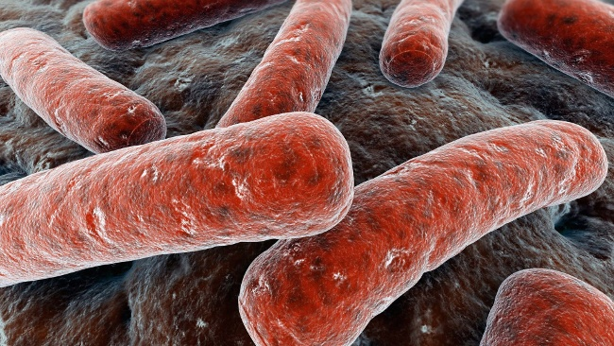
TUBERKULÓZA
KLÁRA VĚCHTOVÁ
Patobiochemie
FaF 2018

Slide 2
EpIDEMIOLOGIE
Tbc je specifické infekční onemocnění, vyskytovalo se již ve Starém Řecku a Římské říši
V současnosti je nejčastější smrtící infekční chorobou
Asi 20 miliónů osob nemocných tuberkulózou, každým rokem na ni zemře 3 milióny osob
Nejčastějším zdrojem nákazy je člověk nemocný tuberkulózou
Pojem tuberkulóza zavedl roku 1834 Scholein, etiologii však objasnil Robert Koch

Slide 4
etiologie
Tuberkulózu vyvolává bakterie Mycobacterium tuberculosis, Mycobacterium bovis, Mycobacterium africanum (souhrnně Mycobacterium tuberculosis complex)
Mycobacterium tuberculosis- acidorezistentní, alkalirezistentní, alkoholrezistentní aerobní mikrob s optimálním růstem při teplotě 37-38`C, dlouhou generační dobou , což vyžaduje kultivaci na speciálních půdách po dobu 12 týdnů

Slide 5
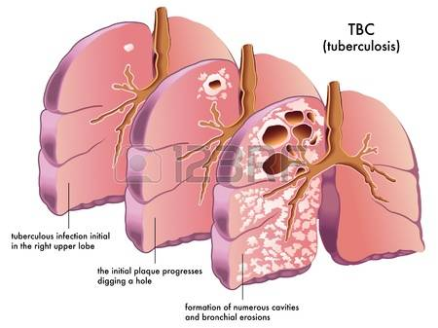
PATOGENEZE
Přenos nákazy je inhalační cestou, kdy bakterie do našeho těla vstupuje dýchacícmi cestami, kdy ji může vykašlávat nemocný (kapénková infekce)
Dále přímým dotykem a alimentární cestou
V plicících bakterie napadnou malý okrsek tkáně, tzv. primární infekt a následně i jednu plicní lymfatickou uzlinu (primární infekt a napadená uzlina = primární komplex)

Slide 6
dĚLENÍ: pRIMÁRNÍ TUBERKULÓZA
Vzniká po prvním kontaktu s mykobakteriální infekcí
Mykobakterium tuberculosis se dostává do plic, kde se pomnoží a vyvolává lokální exsudativní zánětlivou reakci-primární infekt
Během několika hodin se bakterie šíří lymfatickou cestou do mízních uzlin, které se zvětšují a spolu se zánětem se v plicích vytváří primární tuberkulózní komplex

Slide 7
Postprimární tuberkulóza
U osob již infikovaných, nejčastěji postihuje plíce
Mezi častou formu postprimární tuberkulózy patří časný podkličkový infiltrát Amannův-Radekeruův
Infiltrát po určité době propadá kaseózní nekróze, tuberkulózu rozsevá aspirací
Dále se šíří přímo do okolí, vykašláváním a polykáním sputa (tuberkulózní laryngitida, střevní tuberkulóza), lymfatickými cévami nebo hematogenně

Slide 8
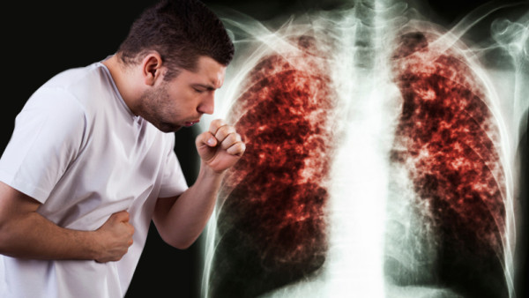
Klinický obraz
Primární infekce může probíhat asymptomaticky, vzácně se u dětí projeví vyššími teplotami, nechutenstvím, snížením aktivity
Postprimární tuberkulóza může rovněž probíhat asymptomaticky nebo s plíživými necharakteristickými potížemi pod obrazem chřipkového onemocnění
Funkční symptomy u většiny TBC se projevují jako nápadná únava, nechutenství, hubnutí, pokles fyzické výkonnosti, subfebrilie, noční pocení, suchý, později produktivní kašel, mukoidní až mukopurulentní sputum
Alarmujícím příznakem je hemoptýza

Slide 9
Diagnóza
Stanoví se na základě symptomů, charakteristického nálezu na skiagramu hrudníku a průkazu mykobakterií
Diferenciální diagnóza: je nutno zvažovat všechna plicní onemocnění, nespecifické pneumonie, bronchogenní karcinom, sarkoidózu, plicní infarkt, silikózu, Wegnerovu granulomatózu
Izolace Mykobakterium tuberculosis z různých materiálů (u plicních onemocnění se vyšetřuje sputum, aspirát získaný bronchoalveolární laváží, žaludeční aspirát a občas laryngeální výtěr osob, které nevykašlou)
Mikroskopickým vyšetřením po speciálním barvení, je možné prokázat acidorezistentní tyčky do 24 hodin
Kultivační vyšetření na různých mediích se hodnotí nejdříve po 3, pak po 6 a 9 týdnech, negativní výsledek je když Mykobakterium na mediích nerostou ani po 12 týdnech
Polymerázová řetězová reakce
Rentgen– ložiskové stíny v horních třetinách plicních polí, možno vidět projasnění kaverny
Mantoux II test pozitivní (větší jak 6 mm za 72 h), po intradermální aplikaci 2 tuberkulinových jednotek

Slide 10
Kožní tuberkulinový test
Tuberkulinový test (Mantoux test) se používá většinou pro zjištění účinnosti očkování proti tuberkulóze v dětském věku
K 1. 11. 2010 došlo v České Republice ke zrušení celoplošného povinného očkování novorozenců proti tuberkulóze, proto se zde test stále častěji používá při diagnostice probíhající infekce
Pro aplikaci byla kdysi používána směs proteinů produkovaných mykobakteriemi (tuberkulin), dnes se používá PPD (purified protein derivative). Dávka způsobí zánětlivou reakci se začervenáním a ztvrdnutím v místě vpichu
Průměr léze se po 48–72 hodinách změří a je vyhodnocen:
do 5 mm – negativní,
6–10 mm – odpovídá to alergii postvakcinační,
nad 15 mm – odpovídá to alergii postinfekční,
mezi 10 mm a 15 mm mohou zasahovat oba typy alergie

Slide 11
Léčba-antituberkulotika
Baktericidní :
usmrcují dělící se bakterie
rifampicin, strptomycin
Sterilizační účinek:
zabíjejí tzv. „perzistory“
pyrazinamid, rifampicin
Bakteriostaticky působící antituberkulotika:
ethambutol

Slide 12
antituberkulotika
Rifampicin (RMP, R)
Nejúčinnější baktericidní antibiotikum, podá se per os ráno na lačno v dávce 450–600 mg.Účinkuje na Mykobakterium s nízkou metabolickou aktivitou.Barví do oranžova sliny, pot, moč
Vedlejší účinky: zánět jater, trombocytopenie s purpurou, chřipkové obtíže, alergie, poškození ledvin a zažívací obtíže
Isoniazid (hydrazid kyseliny isonikotinové, INH, H)
Podává se per os v dávce 5 mg/kg hmotnosti v denním režimu
Účinný a levný baktericidní lék s účinností na extra – i intracelulární Mykobakterium
Podává se preventivně po kontaktu s TBC
Nežádoucí účinky: periferní neuritis, hepatotoxicita a alergie

Slide 13
Streptomycin (STM, S)
Je aminoglykosidové antibiotikum, podává se intramuskulárně 1x denně 0,75–1,0 g
Působí baktericidně na extracelulárně uložená mykobakterie
Vedlejší účinky: ototoxicita a nefrotoxicita, kožní alergické reakce
Pyrazinamid (PZA, Z)
Podává se per os v dávce 1,5–2,0 g/denně
Působí baktericidně na intracelulárně fagocytovaná mykobakterie
Je hepatotoxický a ovlivňuje tubulární sekreci kyseliny močové
Ethambutol (EMB, E)
Podává se per os v dávce 25 mg/kg hmotnosti
Synteticky připravené antituberkulotika s mykobakteriostatickým účinkem
Závažný nežádoucí účinek je vznik retrobulbární neuritis s poruchami vidění a barvocitu

Slide 14
Zdroje:
http://www.stefajir.cz/?q=tuberkuloza
https://www.wikiskripta.eu/w/Tuberkulóza_(pneumologie)
https://www.ulekare.cz/clanek/tuberkulinovy-test-1106
https://www.wikiskripta.eu/w/Kožn%C3%AD_testy
https://www.wikihow.cz/Jak-č%C3%ADst-tuberkulinový-kožn%C3%AD-test
https://www.lekari-bez-hranic.cz/article/tuberkuloza-definice-lecba
https://ose.zshk.cz/vyuka/terapie.aspx?tid=80
http://jan.strojil.cz/prednasky/antituberkulotika.pdf
http://www.chemicke-listy.cz/docs/full/2010_11_998-1005.pdf

